Slide 1
فصل دوم: عاملهای هوشمند
هوش مصنوعی
& هوش مصنوعی. راسل، نورویگ

Slide 2
مطالب فصل
عاملها و محیطها
عقلانیت
محیط کار (PEAS)
انواع محیط
ساختار عاملها

Slide 3
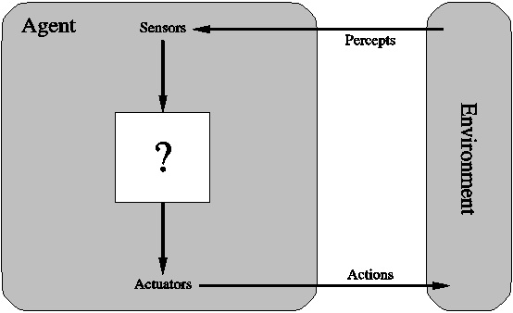
عامل ها
عامل هر چیزی است که می تواند از طریق حسگرها، محیط خود را ادراک کرده و از طریق اقدامگرها در آن محیط عملی انجام دهد.

Slide 4
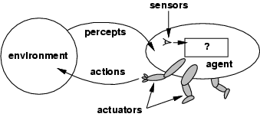
عامل ها
عامل هر چیزی است که می تواند از طریق حسگرها، محیط خود را درک کرده و از طریق اقدامگرها در آن محیط عملی انجام دهد.
عامل انسانی
حسگرها: چشم ها، گوش ها و ....
اقدامگرها: دست ها، پاها، دهان و ...
عامل رباتیک
حسگرها: دوربین ها، یابنده های مادون قرمز.
اقدامگرها: موتورهای مختلف، بازوهای ربات و ...

Slide 5
عامل ها و محیط ها
تابع عامل: نگاشتی از تاریخچه ادراکات به اقدامات است.
[f: P* → A]
برنامه عامل: یک پیاده سازی واقعی است که در معماری عامل اجرا می شود.
برنامه+معماری عامل=عامل
معماری
وظیفه هوش مصنوعی؟

Slide 6
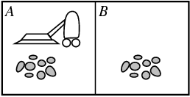
مثال- دنیای ماشین جاروبرقی
ادراکات: location و contents مانند:
[A, Dirty]
اقدامات: Left, Right, Suck, No Op

Slide 7
مثال ...
قسمتی از جدول تابع عامل برای دنیای جاروبرقی
Percept sequence | Action
[A; Clean] | Right
[A; Dirty] | Suck
[B; Clean] | Left
[B; Clean] | Left
[B; Dirty] | Suck
[A; Clean], [A; Clean] | Right
[A; Clean], [A; Dirty] | Suck
... | ...

Slide 8
عامل های عقلانی
عامل عقلانی: عاملی است که اقدام درست را انجام می دهد. (جدول تابع عامل را به درستی پر کند).
اقدام درست: اقدامی که باعث شود عامل موفق ترین باشد.
اندازه گیری موفقیت؟
مقیاس کارایی: معیار موفقیت یک عامل.
مقیاس کارایی برای عامل جاروبرقی؟

Slide 9
عامل های عقلانی
اینکه در هر لحظه چه چیزی عقلانی است به 4 مورد زیر بستگی دارد:
مقیاس کارایی.
دانش قبلی عامل در مورد محیط.
اقداماتی که عامل می تواند انجام دهد.
دنباله ادراکات عامل تا این لحظه.

Slide 10
عامل های عقلانی
عقلانیت و همه چیزدانی
در صورتی که یک عامل عقلانی به جای ادراکات خودش به دانش اولیه اش (که طراح قرار داده) تکیه کند، عامل فاقد خود مختاری است.
یک عامل عقلانی باید خودمختار باشد.
یک عامل عقلانی خودمختار است اگر رفتارش با تجربیات خودش تعیین شود. (قادر به یادگیری و اصلاح خودش خواهد بود).
عقلانی : اکتشاف، یادگیری، و خودمختاری

Slide 11
تعیین محیط کار
محیط کار (PEAS):
مقیاس کارایی (Performance measure)
محیط (Environment)
اقدامگرها (Actuators)
حسگرها (Sensors)
اولین گام در طراحی عامل: تعین PEAS

Slide 12
تعیین محیط کار- مثال
نوع عامل: راننده خودکار تاکسی.
مقیاس کارایی : امنیت، سرعت، رعایت قوانین، راحتی مسافر، بیشینه کردن سود.
محیط: جاده ها، عابرین پیاده، مسافرین.
اقدامگرها: فرمان، گاز، ترمز و ...
حسگرها: دوربین ها، سرعت سنج، GPS، کیلومترشمار و ...

Slide 13
انواع محیط
کاملا رویت پذیر (در مقابل نیمه رویت پذیر)
در صورتی که حسگرهای یک عامل، امکان دسترسی به وضعیت کامل محیط در هر لحظه از زمان را به عامل بدهند، محیط، کاملا رویت پذیر است.
یک محیط ممکن است به دلیل عدم دقت حسگرها و نویز، نیمه رویت پذیر باشد.
عامل جاروبرقی که فقط حسگر کثیفی محلی دارد.
قطعی (در مقابل اتفاقی)
اگر بر اساس حالت فعلی و اجرای اقدامی توسط عامل، حالت بعدی بطور کامل مشخص باشد، محیط، یک محیط قطعی است وگرنه اتفاقی خواهد بود.
دنیای جاروبرقی: قطعی ؟
رانندگی تاکسی : اتفاقی؟

Slide 14
انواع محیط
مرحله ای(در مقابل ترتیبی)
در محیط مرحله ای انتخاب اقدام در هر مرحله، به خود همین مرحله بستگی دارد.
در محیط ترتیبی انتخاب اقدام در هر مرحله، بر تصمیمات بعدی تاثیر گذار خواهد بود.
تشخیص قطعات معیوب در خط تولید؟ مرحله ای
شطرنج و رانندگی تاکسی چطور؟ ترتیبی
پویا (در مقابل ایستا)
اگر در حین محاسبات عامل، محیط تغییر کند، محیط پویا وگرنه ایستا خواهد بود.
رانندگی تاکسی؟
شطرنج زمان دار؟
جدول کلمات متقاطع؟

